Slide 1
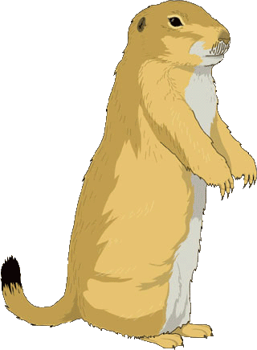
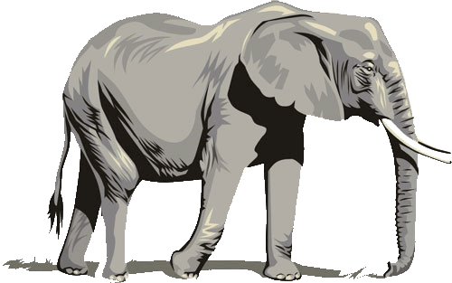
Самые плодовитые млекопитающие
Жизнь популяции или целого вида животных во многом зависит от размножения. Если популяция не пополняется новыми особями в достаточном количестве, ей грозит вымирание. Порой условия среды настолько суровы, что животные вынуждены производить очень большое количество детенышей, чтобы хотя бы малая их часть смогла выжить.
www.zooclub.ru
Notes:
https://zooclub.ru/samye/plodovitye_mlekopitaucshie.shtml

Slide 2
Полосатый тенрек

Slide 3
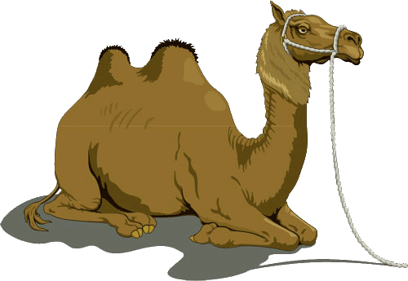
Полосатый тенрек, или мадагаскарский еж, обитает в кустарниковых зарослях и на болотах Мадагаскара. Тенреки живут и питаются группами примерно по 20 особей. Самка производит до 11 детенышей один раз в год. Детеныши быстро растут, что дает им некоторые преимущества в борьбе за выживание.
Notes:
http://zooclub.ru/samye/plodovitye_mlekopitaucshie.shtml

Slide 4
кролики

Slide 5
Кролики считаются самыми плодовитыми. В дикой природе они могут приносить приплод 2-4 раза в год по 4-7 детенышей. Количество детенышей зависит от возраста самки: молодые особи (до 10 мес) в среднем рожают по 4 крольчонка, особи в возрасте от 10 месяцев до 3 лет – 5, самки старше 3 лет приносят мало малышей или вообще не приносят.
Notes:
http://zooclub.ru/samye/plodovitye_mlekopitaucshie.shtml

Slide 6
хорьки

Slide 7
Хорьки довольно плодовиты. В одном помете может быть от 1 до 15 детенышей. Самки, рожающие впервые, как правило, приносят по 10 хорьков. Детеныши рождаются беспомощными и имеют сильный неприятный запах. К 6-10 месяцам жизни потомство уже имеет размеры взрослых особей.
Notes:
http://zooclub.ru/samye/plodovitye_mlekopitaucshie.shtml

Slide 8
хомячки

Slide 9
Хомячки – одни из самых плодовитых животных. У них короткая беременность (меньше месяца), а количество детенышей в одном помете может достигать 18. Когда условия не позволяют самке прокормить всех молодых хомячков, она может загрызть «лишних».
Notes:
http://zooclub.ru/samye/plodovitye_mlekopitaucshie.shtml

Slide 10
горностай

Slide 11
Горностаи размножаются с февраля по июнь. Для беременности характерна длинная латентная стадия (8-9 месяцев). В начале марта следующего года эмбрионы начинают развиваться и через 1-2 месяца появляются на свет. Количество детенышей варьируется от 3 до 18. Обычно же рождаются 4-9. Самцы в воспитании потомства не участвуют.
Notes:
http://zooclub.ru/samye/plodovitye_mlekopitaucshie.shtml

Slide 12
койоты

Slide 13
Зоологи предполагают, что койоты образуют пару на всю жизнь. Размножение происходит 2 месяца (январь-февраль), беременность тоже короткая 60-65 дней. Обычно в помете бывает около 5-10 щенят, но известны случаи появления на свет и 19 детенышей. Однако для многих из них голод и хищники станут первым и непреодолимым препятствием.
Notes:
http://zooclub.ru/samye/plodovitye_mlekopitaucshie.shtml

Slide 14
песцы

Slide 15
Течка у самок песцов длится менее недели (4-5 дней). Если недостатка в пище нет и условия среды благоприятны, то большинство самок в популяции произведут на свет через 49-56 дней по 8-20 щенков. В менее благоприятной среде лишь самые здоровые и упитанные самки дадут жизнь 8-9 детенышам. Для песцов характерно воспитание приемных детей, поэтому в одной норе может быть около 40 щенков.
Notes:
http://zooclub.ru/samye/plodovitye_mlekopitaucshie.shtml

Slide 16
крысы

Slide 17
Крысы могут размножаться круглый год, если помещение, где они поселились отапливаемое. В других условиях размножение происходит в теплое время года. В помете, как правило, 8-9 крысят, но их количество может быть и иным (от 2 до 22). Интересно, что крысы могут регулировать рождаемость в своей популяции, приостанавливая развитие эмбрионов или наоборот увеличивая их количество.
Notes:
http://zooclub.ru/samye/plodovitye_mlekopitaucshie.shtml

Slide 18
Виргинский опоссум

Slide 19
Несмотря на короткую беременность в 12-13 дней, виргинские опоссумы проносят приплод один-два раза в год. Размер помета может быть различным – от 5 до 23 детенышей. Новорожденные опоссумы сильно недоразвиты, поэтому еще 2 месяца они проводят в сумке матери. При рождении более 13 детенышей часть из них погибает от голода, так как у самки только 13 сосков.
Notes:
http://zooclub.ru/samye/plodovitye_mlekopitaucshie.shtml

Slide 20
Максимально возможное количество детенышей у млекопитающих бывает крайне редко, ведь условия среды не идеальны. Некоторые животные могут хорошо приспосабливаться к условиям жизни и производить достаточно жизнеспособных детенышей, а для других - это сделать сложнее, поэтому смертность нередко превышает рождаемость.
Notes:
http://zooclub.ru/samye/plodovitye_mlekopitaucshie.shtml

